Slide 1
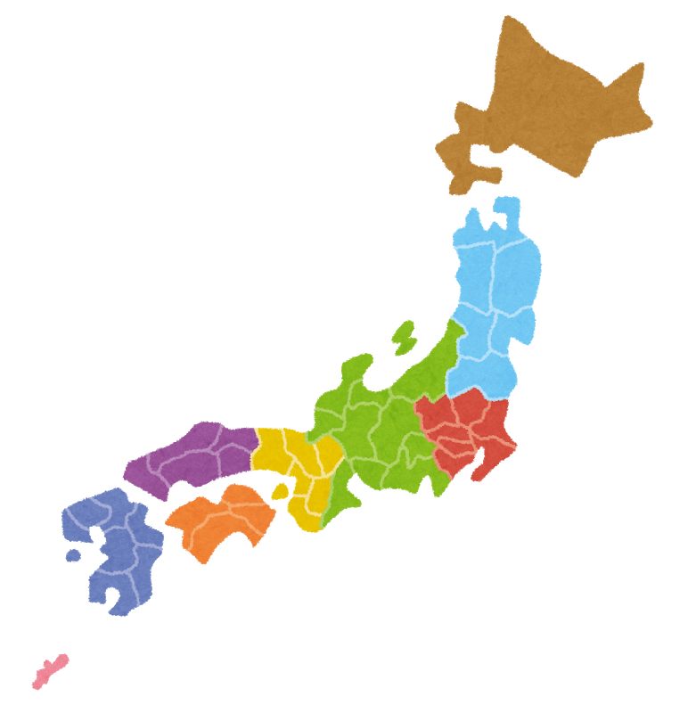
都道府県特産物・有名なもの クイズ【中国・四国編】 教科：社会 学年：小学４年生、小学５年生、小学６年生
特産物や有名なもののヒントを手がかりに都道府県を 答えましょう。
また都道府県庁所在地も確認しましょう。
所在地の都市は各都道府県が条例で定めたものによる。

Slide 2
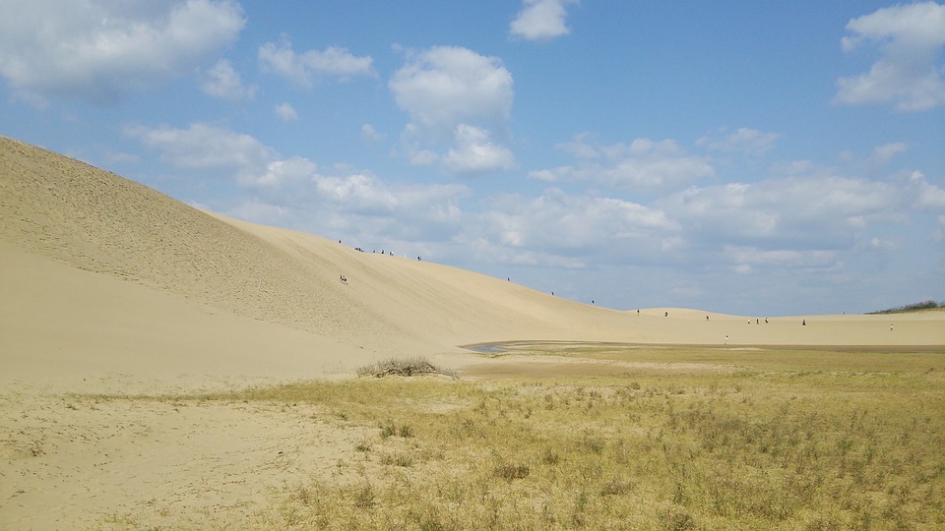

Slide 3
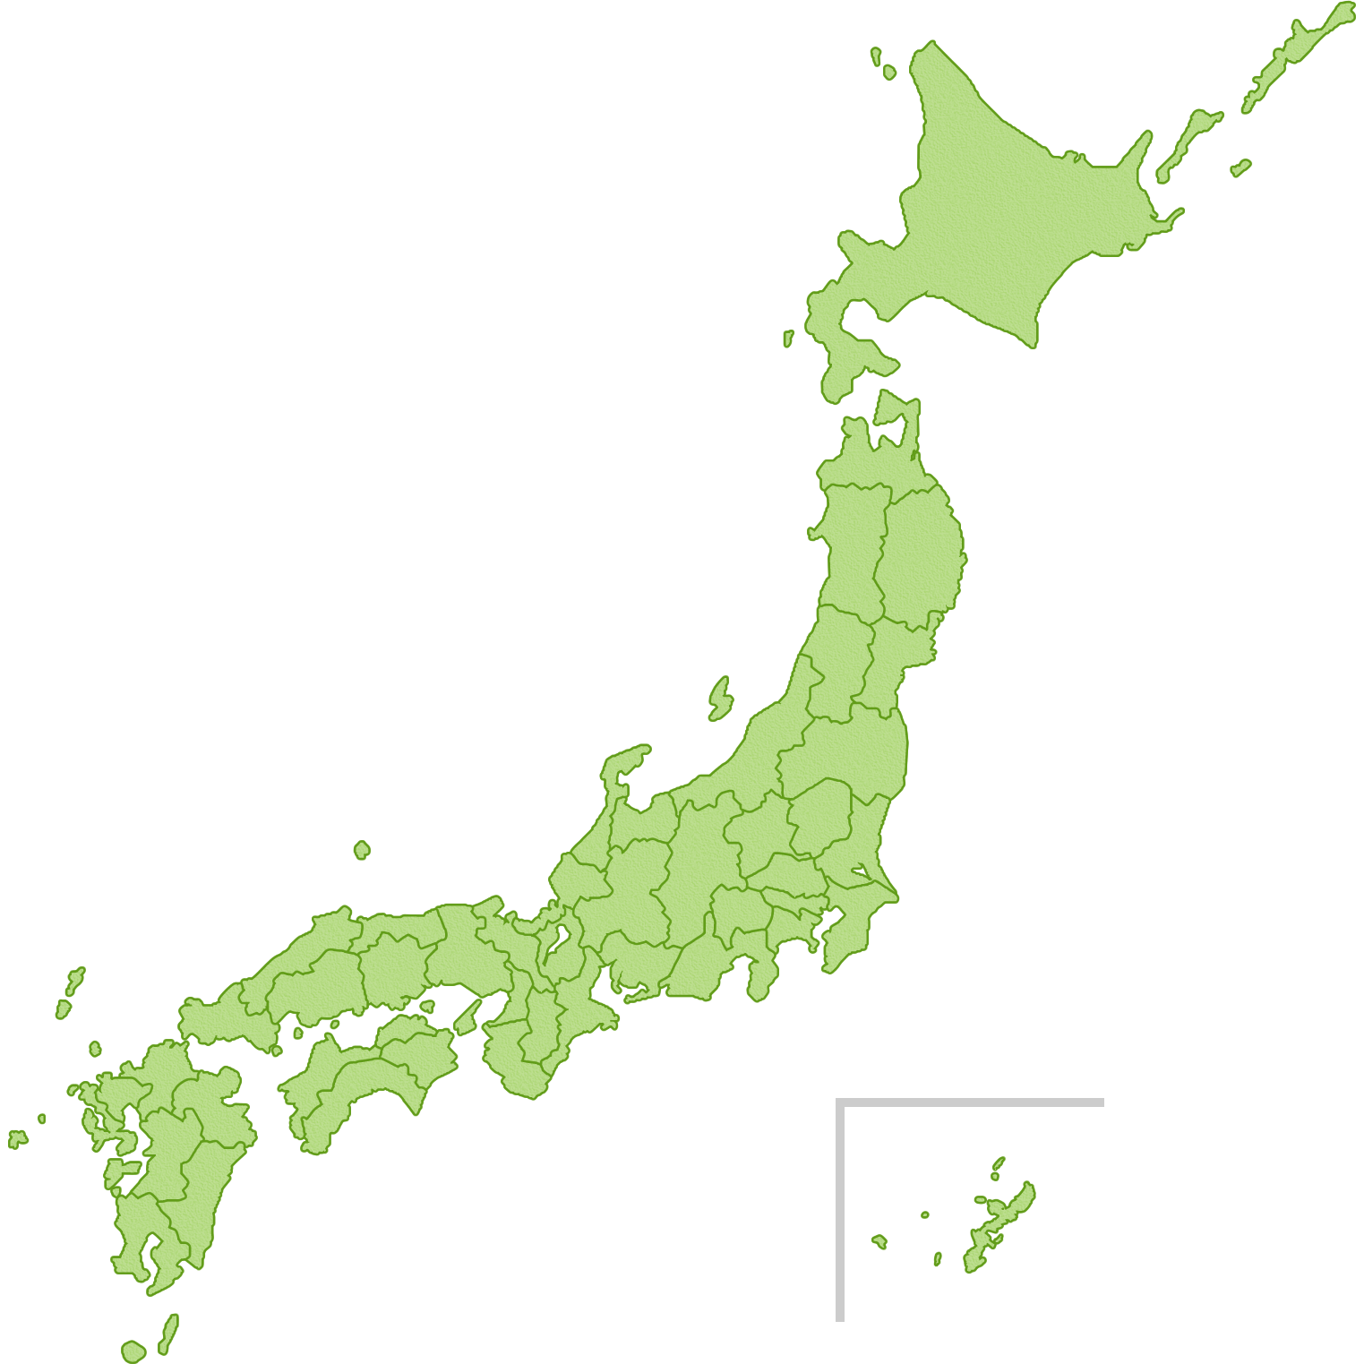
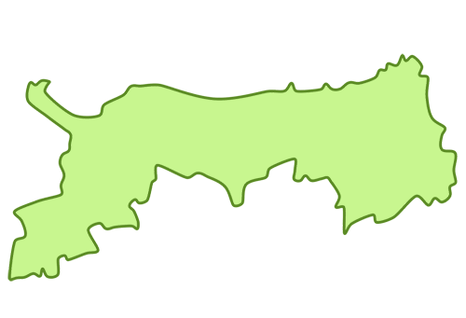
鳥取県（とっとりけん）
鳥取市（とっとりし）

Slide 4
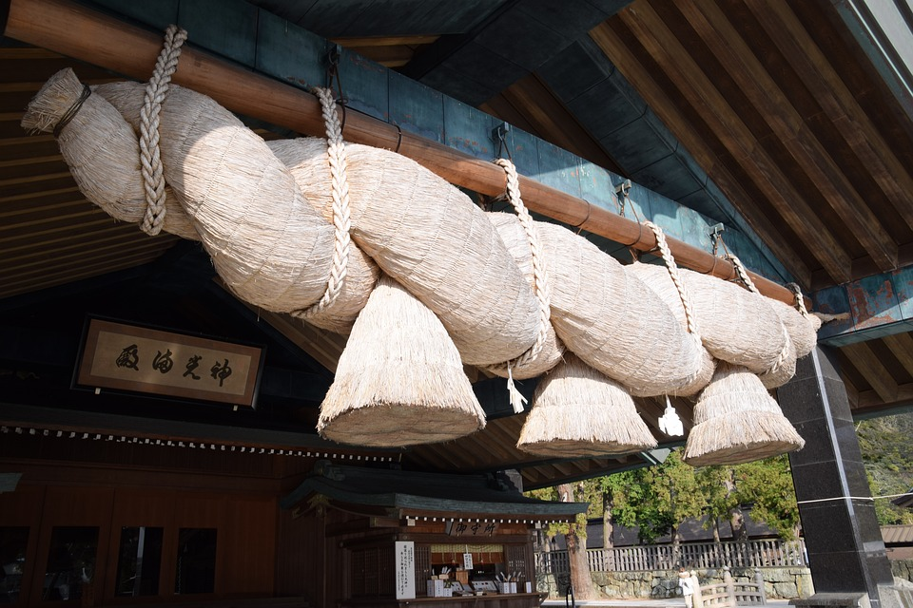
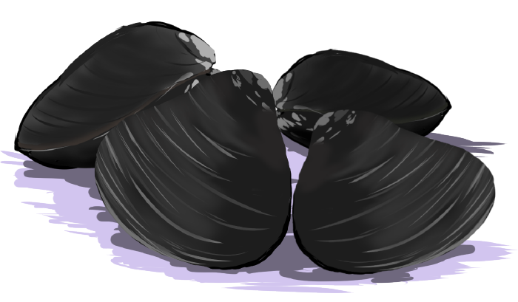

Slide 5
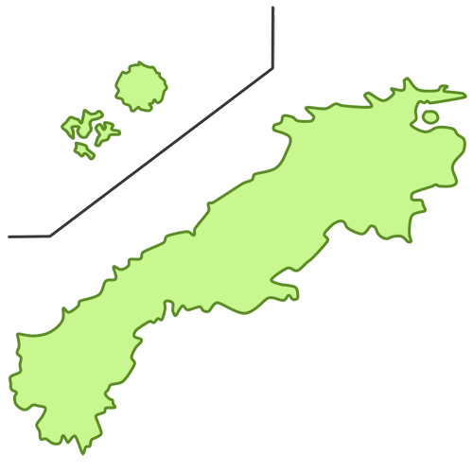
島根県（しまねけん）
松江市（まつえし）

Slide 6
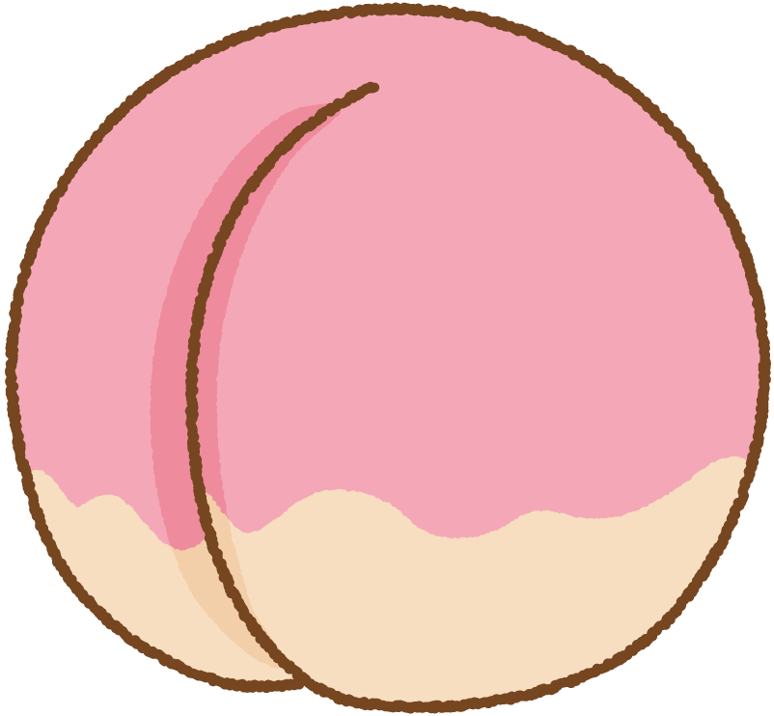
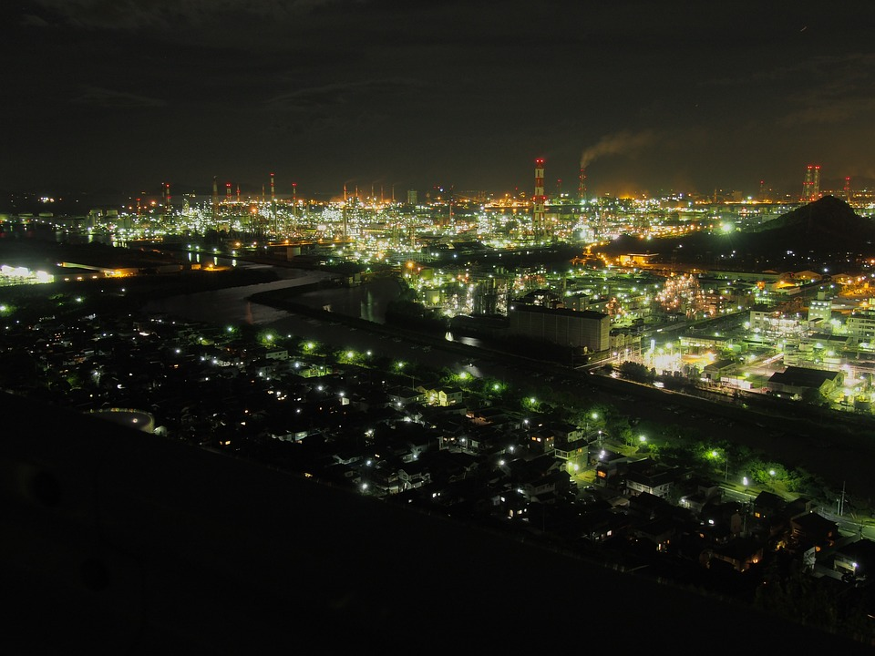

Slide 7
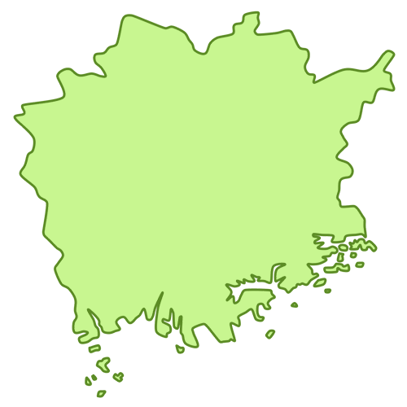
岡山県（おかやまけん）
岡山市（おかやまし）

Slide 8
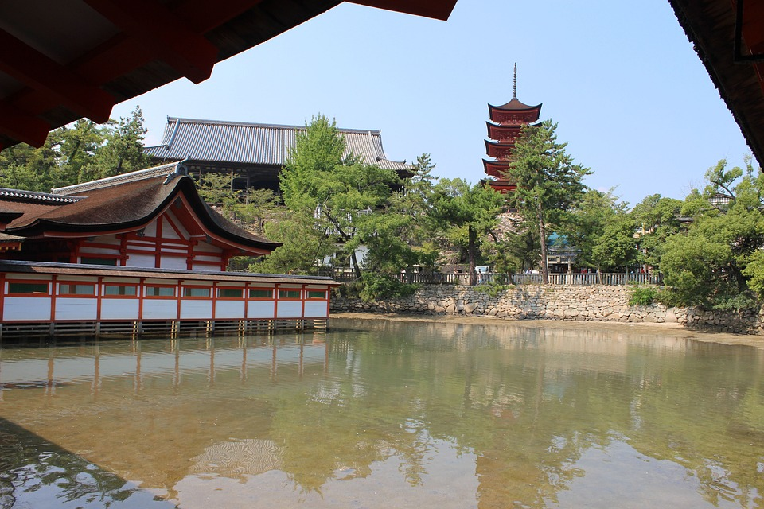
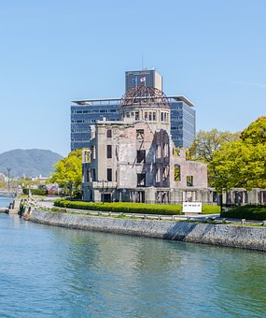
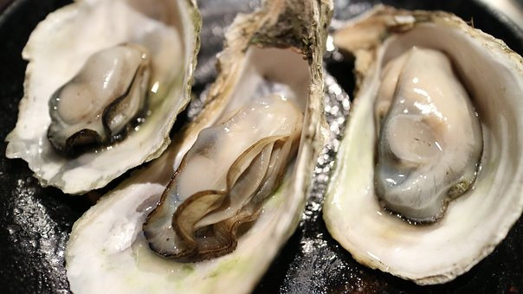

Slide 9
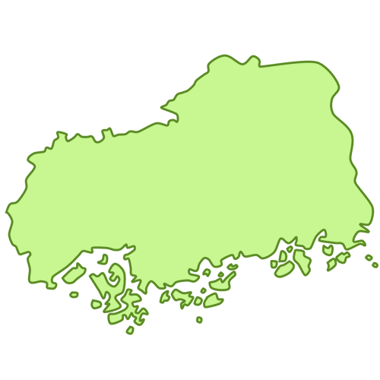
広島県（ひろしまけん）
広島市（ひろしまし）

Slide 10
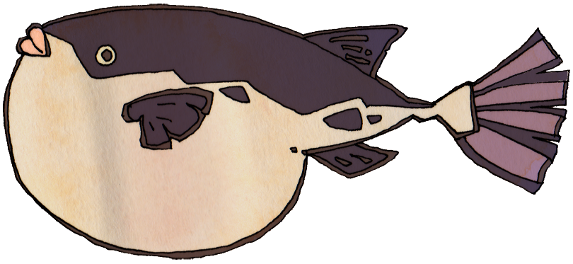
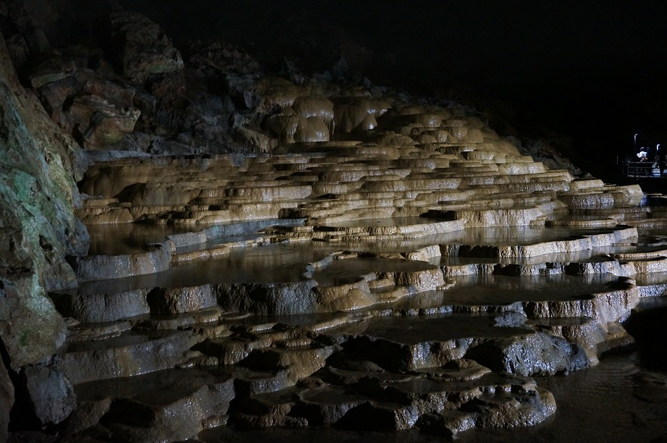
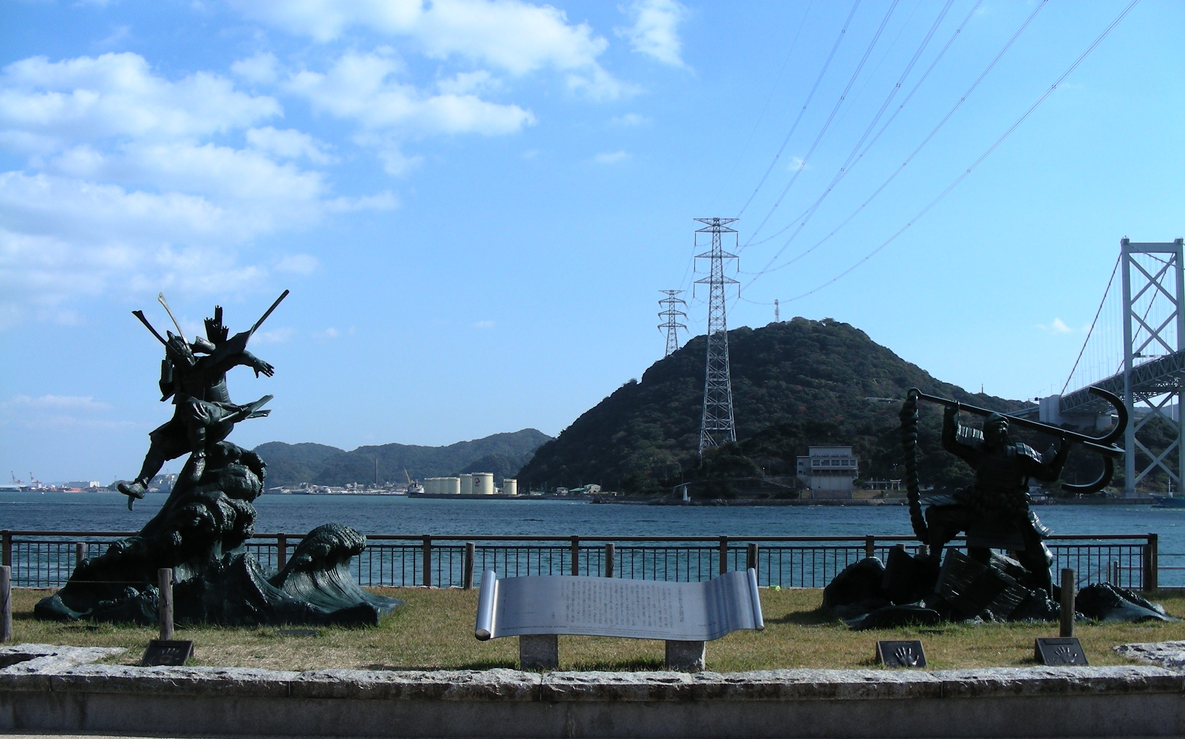
Notes:
フク料理

Slide 11
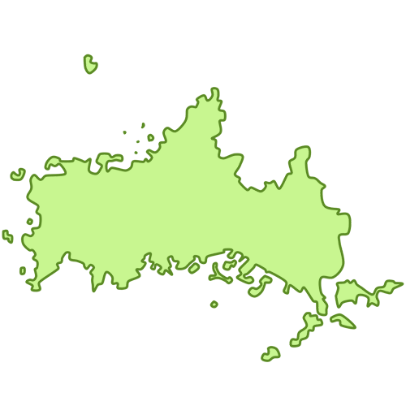
山口県（やまぐちけん）
山口市（やまぐちし）

Slide 12
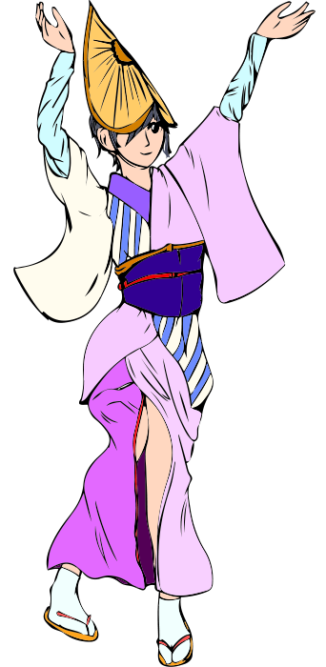
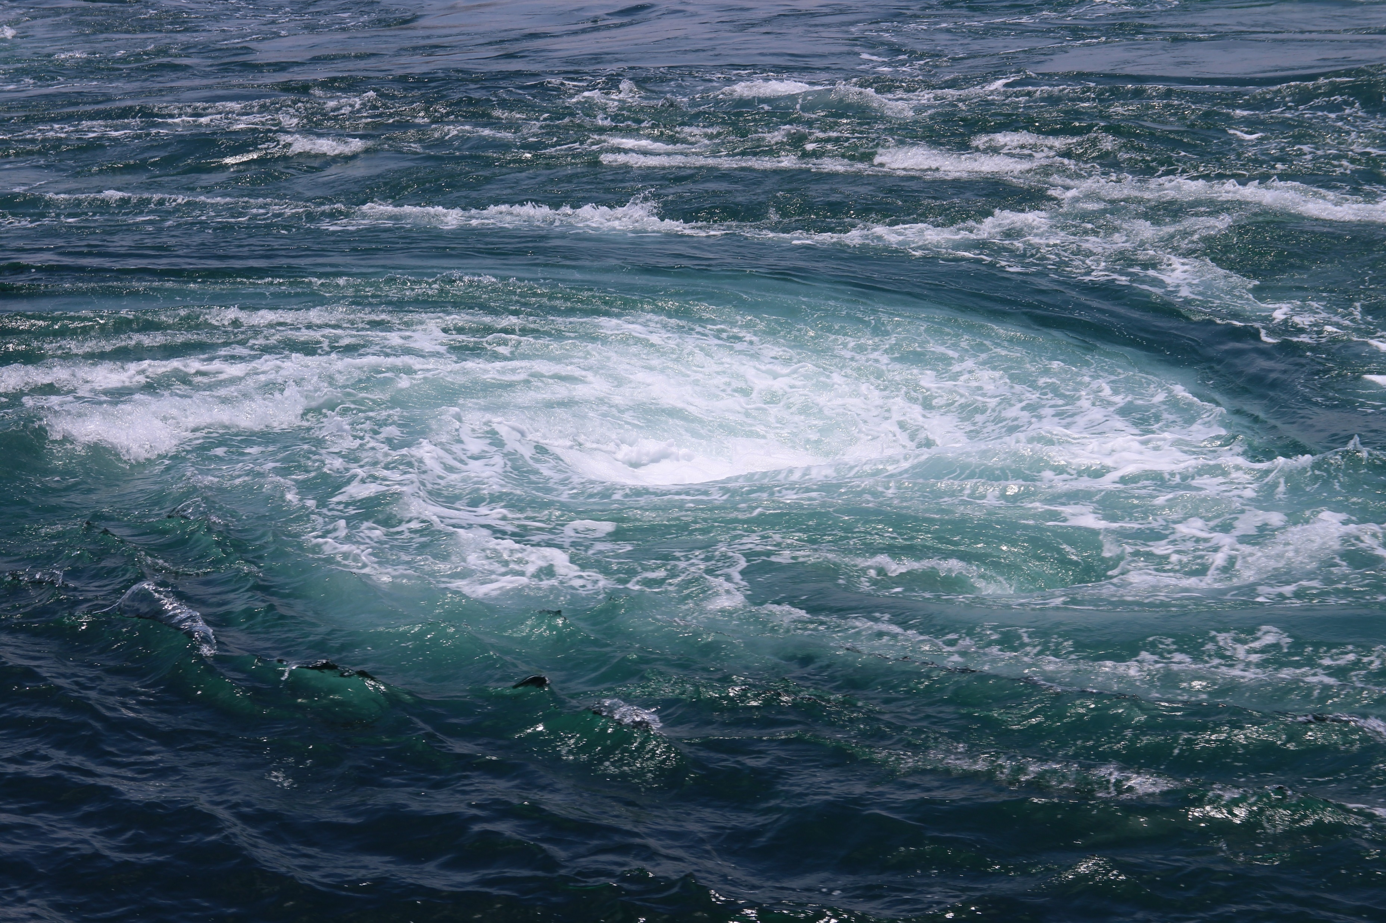
Suicasmo / CC-BY-SA-4.0

Slide 13
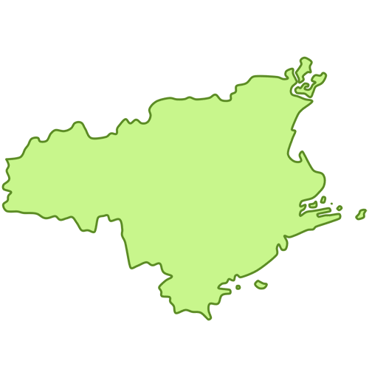
徳島県（とくしまけん）
徳島市（とくしまし）

Slide 14
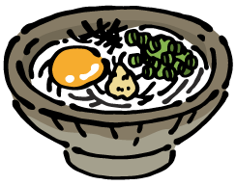
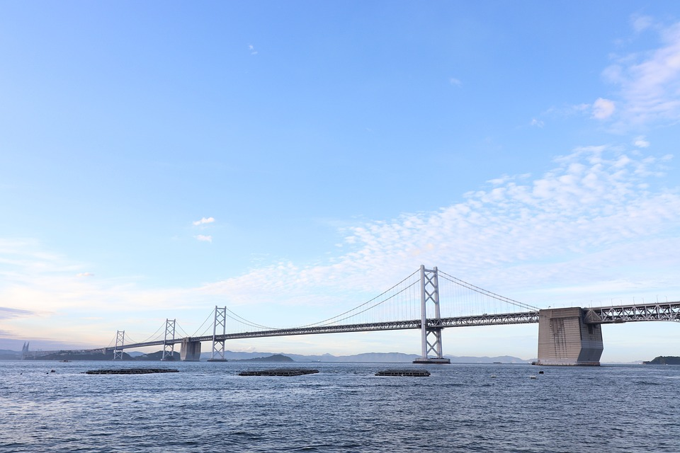

Slide 15
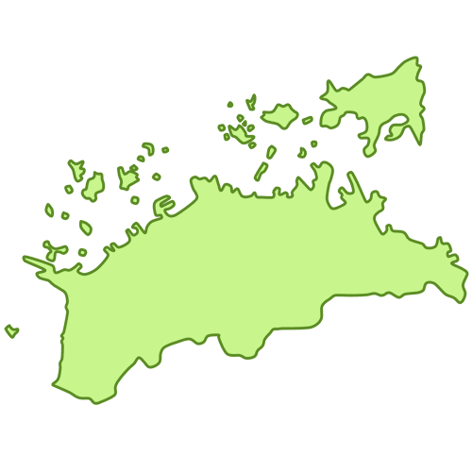
香川県（かがわけん）
高松市（たかまつし）

Slide 16
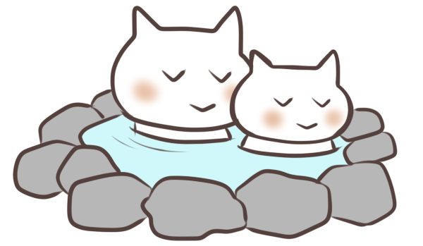
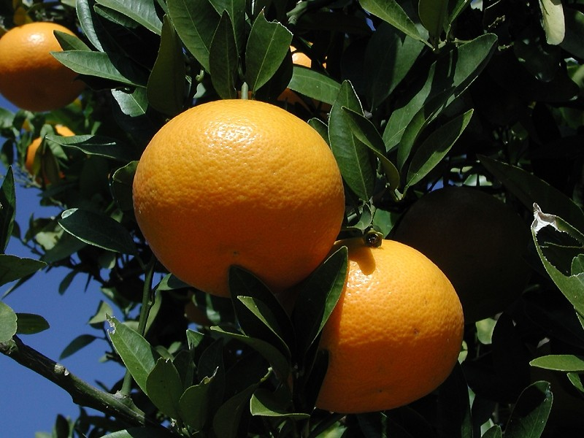
Uncle Carl / CC-BY-SA-3.0-migrated

Slide 17
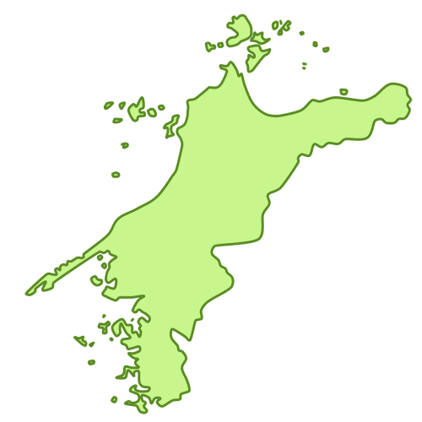
愛媛県（えひめけん）
松山市（まつやまし）

Slide 18
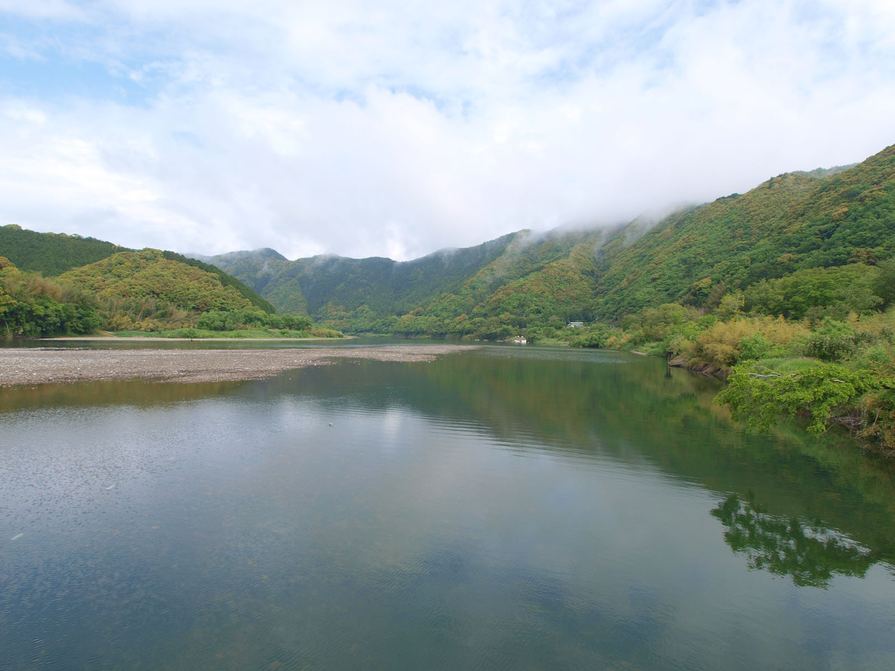
四万十人 / CC-BY-SA-3.0,2.5,2.0,1.0

Slide 19
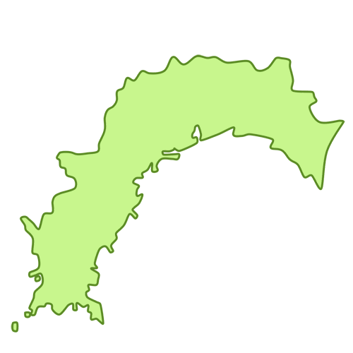
高知県（こうちけん）
高知市（こうちし）

